Slide 1
《你們當效法我》第12課 - 4月15日
腓立比書、腓利門書概論
課程內容：4個方面
腓立比教會的背景: 歐洲第一間教會
腓立比書應該瞭解的內容: 基督在教會的實際
腓利門書應該瞭解的內容: 我是主的阿尼西母
一點討論: 合一、感恩、奉獻

Slide 2
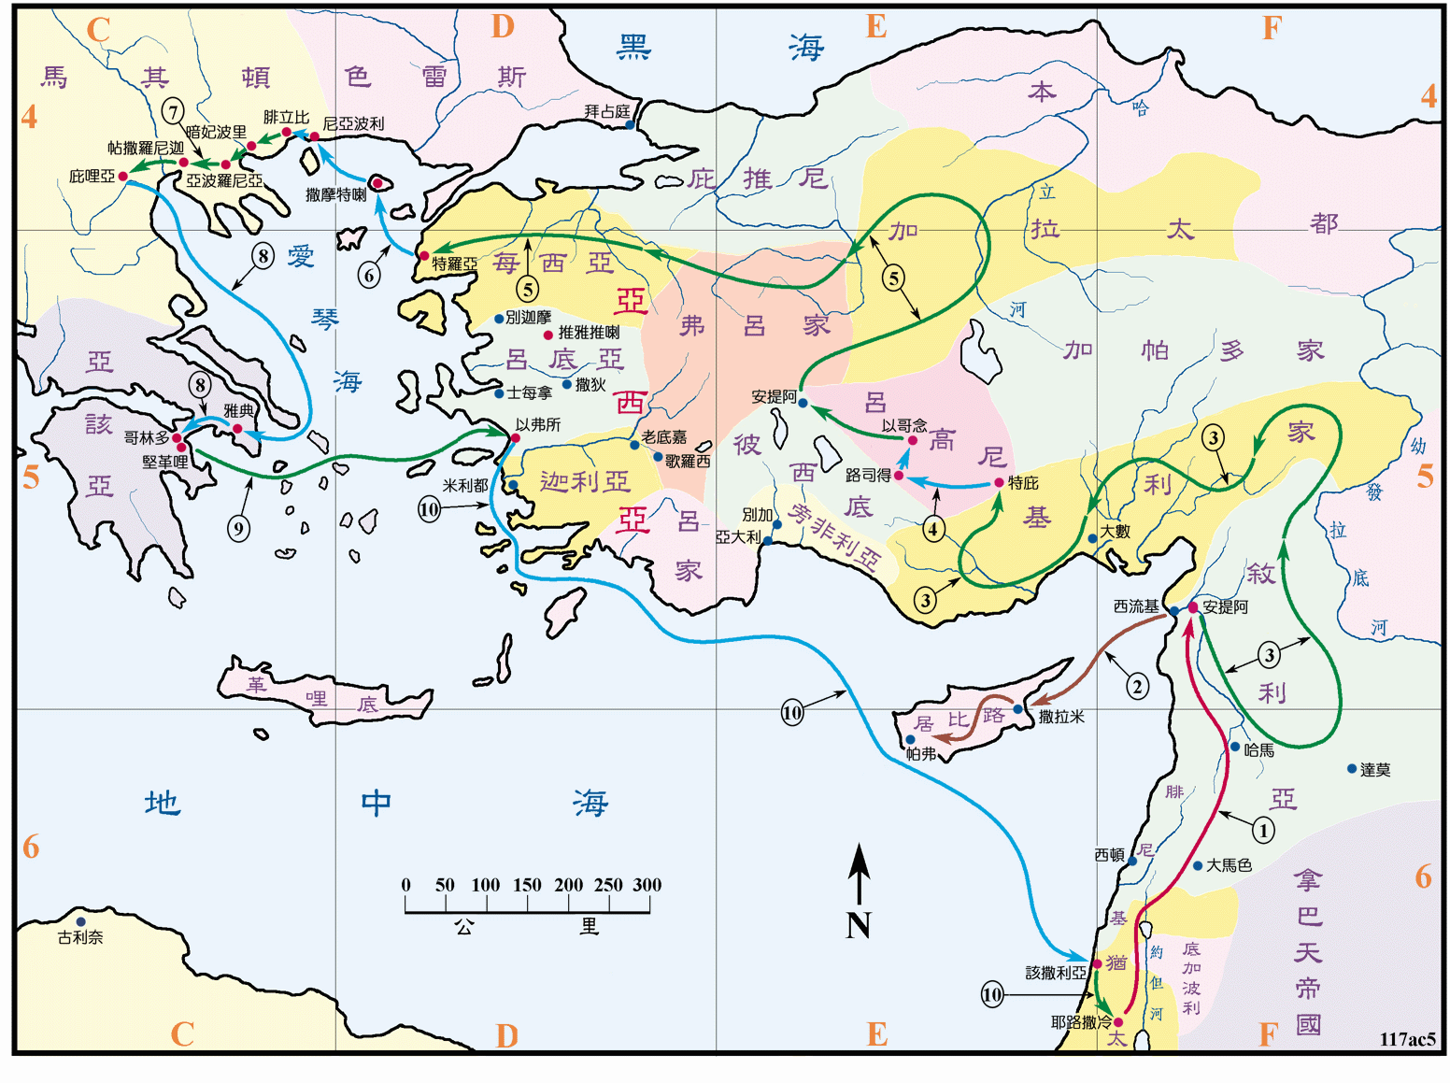
一. 腓立比教會的背景
1、軍事重鎮，是亞曆山大父親的名字
2、保羅第二次旅行進到歐洲的第一站。呂底亞一家、獄卒。
3、歐洲第一間教會，以外邦人占多數。

Slide 3
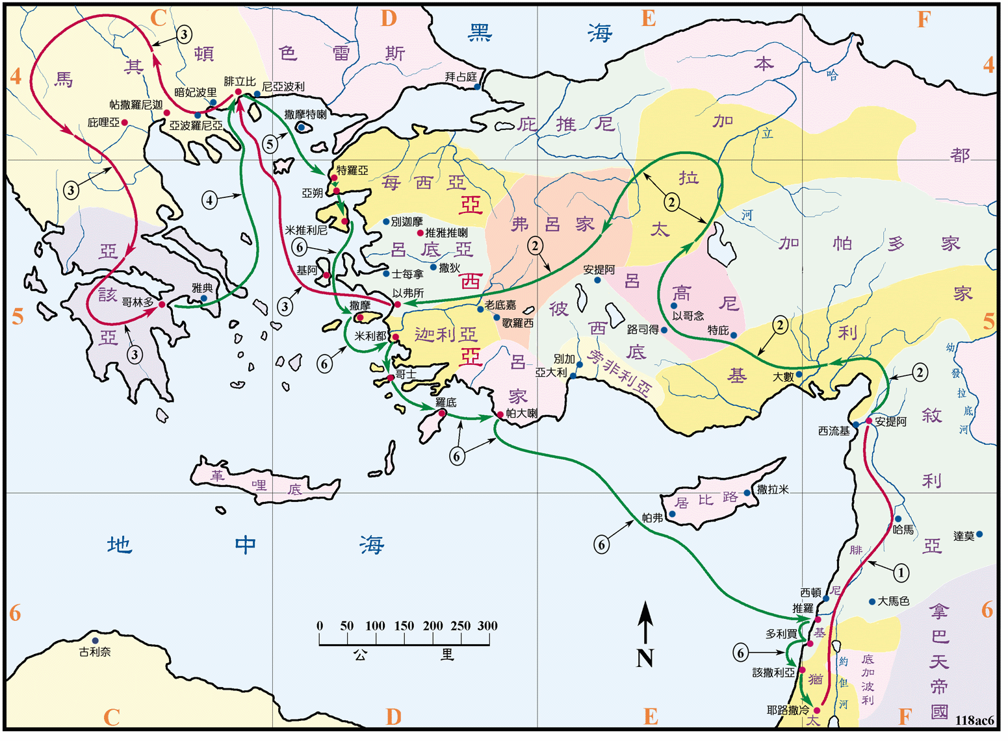
一.腓立比教會的背景- 續
4、保羅第三次旅行，走遍馬其頓，返程又到了腓立比(馬其頓)
5、愛傳道人-保羅
6、熱心奉獻的榜樣
（林後8:1-5）
7、姐妹的重要角色

Slide 4
二、腓立比書概論：在基督裏凡事都歡歡喜喜地…..
2.1、寫作背景 :
腓立比教會一直供應保羅，保羅入獄後，教會打發以巴弗提去關懷保羅，但以巴弗提病了，腓立比的教會比較擔心，
2.2、中心信息 : 教會在基督裏的實際
基督是我們的: 喜樂、平安、誇耀 、至寶、標竿、
榮耀的盼望、滿足、得能力的祕訣、富足……..
2.3、鑰節與鑰字 : 1:20-21; 在基督裏，喜樂，福音
2.4、分段: 見講義
1. 生命、2. 榜樣、3. 至寶、4. 力量; //為, 學, 得, 靠

Slide 5
三、腓利門書概論：基督為我們的中保
2.1、寫作背景 :
腓利門是歌羅西人，在其家中有教會。他家的1個奴隸逃跑到保羅這裡，信主了，現在保羅寫信送阿尼西母回去。
有關人物：阿尼西母、亞基布、以巴弗
2.2、中心信息 : 約翰福音 3:17
2.3、鑰節與鑰字 : 門:11; 益處
2.4、愛的功課:
腓利門： 接納的功課
阿尼西母：面對的功課

Slide 6
四、一點討論：
以下都是我們基督徒應有的，但我們卻常常沒有，困難在哪？
1、關於奉獻、關懷 --- 愛心需要見識、需要犧牲
2、關於喜樂、感恩 --- 人是最會忘恩負義的受造
3、關於合一、接納 --- 驕傲嫉妒，破壞別人的事奉

